Slide 1
Linux-2

Slide 2
outline
使用者
權限
群組
遠端操作 (bitvise SSH)
網站(apache)
Lab Question

Slide 3
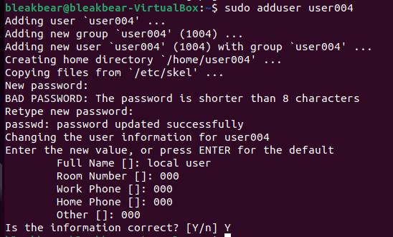
新增使用者
adduser <用戶名稱> :
這條命令需要使用sudo，並依要求輸入password和基本資料。

Slide 4
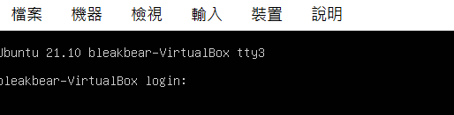
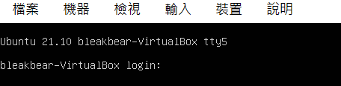
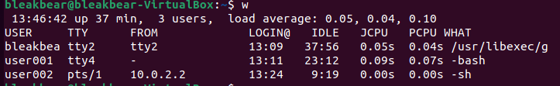
利用tty進行多使用者登入(local)
使用 [ctrl]+[alt]+[F3~F6]可以切換 tty
Ctrl + alt + F1 鎖定畫面
Ctrl + alt + F2 切回桌面
使用w 可以查看目前連接至主機的
使用者資訊
在home目錄前往上層目錄可以看到所有使用者的資料夾

Slide 5
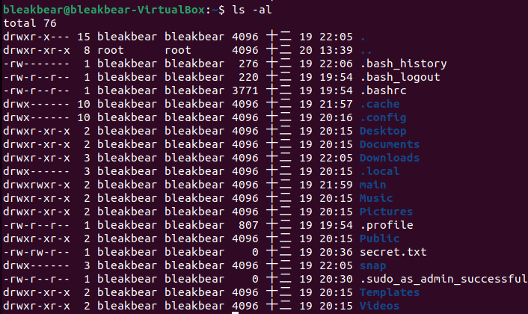
權限
當使用者不只有自己的時候，權限的重要性就出來了
使用ls –al 可以查看檔案的權限資訊(後面可加指定目錄)

Slide 6
權限資訊的意思
檔案的權限分為三級，分別為
持有者(owner)
群組(group)
其他用戶(other user)
第一個字表示文件類型，d代表該檔案是一個資料夾
接下來的字每三個為一組，分別對應上面的三個類型
R代表可以讀取，W代表可以改寫，X代表可以執行

Slide 7
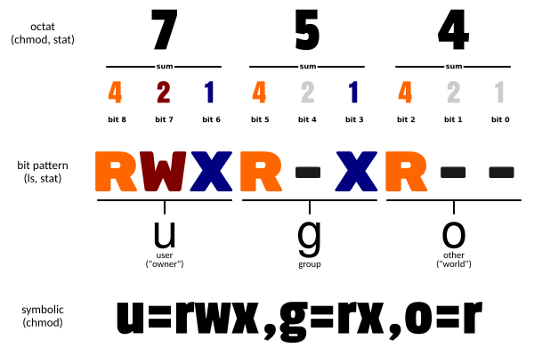
更改文件權限
使用chmod <數字> <檔案> 可以更改文件的權限
利用三個10進位的數字(0~7)去對應三種類型的8種狀態

Slide 8

群組(groups)
groups : 查看自己所屬的群組
一個使用者可以擁有很多群組
利用adduser建立的使用者應該只會擁有與自己相同名稱的群組
(試試看，這個帳戶可以用su 或是sudo嗎)

Slide 9

額外補充: useradd
adduser在輸入資料後便可簡易的建立一個用戶
useradd <用戶名> 也是建立用戶的命令，但在不加任何參數的情況下不需要輸入資料，也沒有任何設定
useradd –g <群組名稱> <用戶名稱> 可以在建立用戶的同時指定
該用戶的起始群組
(adduser 是建立在useradd所
產生的命令，對用戶更友善)

Slide 10
群組的設定
groupadd <群組名稱> :新增群組
groupdel <群組名稱> :刪除群組
usermod -a -G <群組名稱> <使用者名稱> :加入群組
前一頁的-g 所改動的是起始群組(只能有一個)，
-G則是次要群組，且可以在一條指令中加入多個群組
-a會保留原本的群組設定(如果沒加的話原本的資訊會被覆蓋)

Slide 11
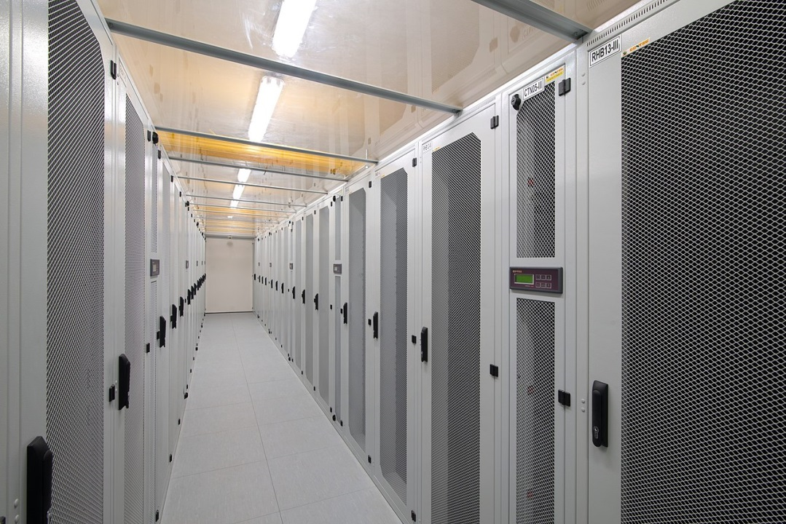
利用SSH進行遠端操作
Secure Shell（安全外殼協定，簡稱SSH）是一種加密的網路傳輸協定，可在不安全的網路中為網路服務提供安全的傳輸環境。
SSH最常見的用途是遠端登入系統。
伺服器一般而言會放置於機房中，通過如KVM、switchSSH、VNC、等軟體來遠程操作。

Slide 12
遠端連接步驟
ubuntu主機建立(開啟)SSH服務
取得server ip
設定網路轉送規則(因為VM)
使用bitvise進行連接(因為是windows 連接linux)
連接使用

Slide 13

啟用SSH服務
sudo apt install ssh : 安裝ssh
sudo service ssh start : 啟用ssh服務
service ssh status ssh服務的狀態

Slide 14
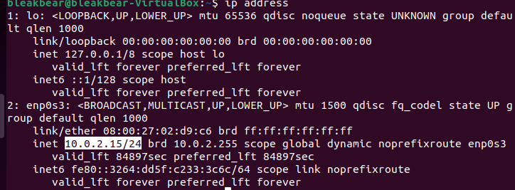
查詢 Ubuntu 的 IP
(舊)ipconfig
(新)ip address

Slide 15
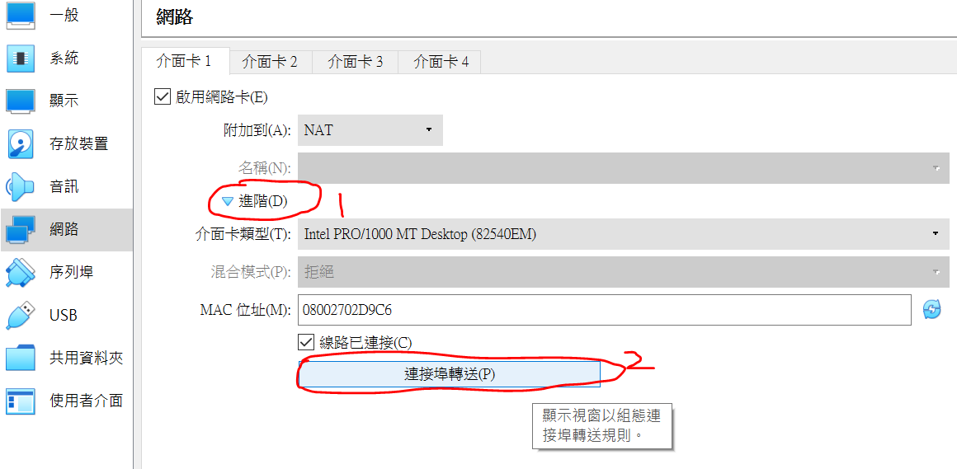
由於使用的伺服器是虛擬機，所以連線需要有額外的設定

Slide 16
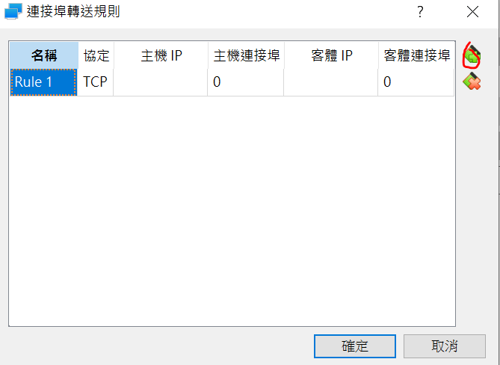
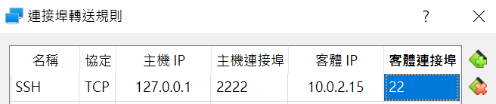
建立網路的傳送規則
客體ip為虛擬機裡查到的ip
ssh的預設port是22

Slide 17

使用 bitvise連接至 ubuntu

Slide 18
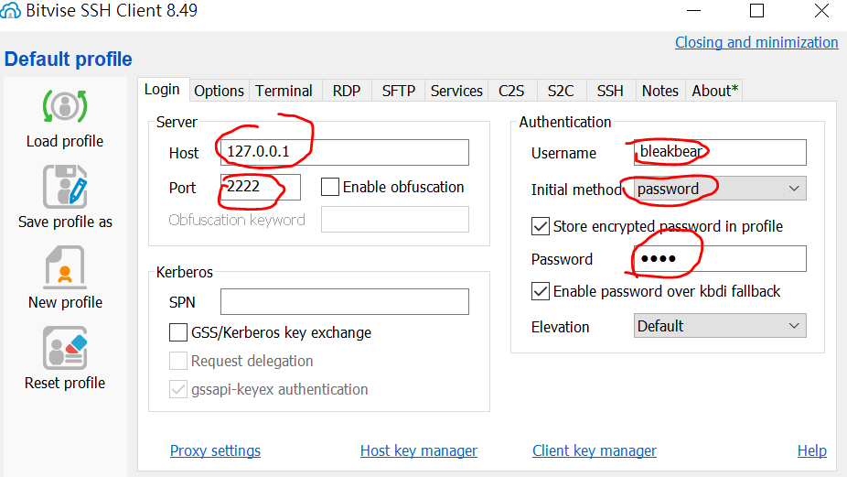

Slide 19
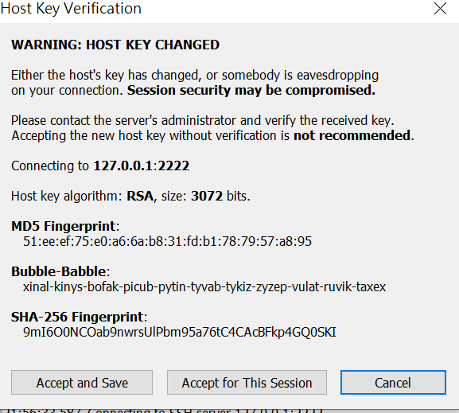
連接成功

Slide 20
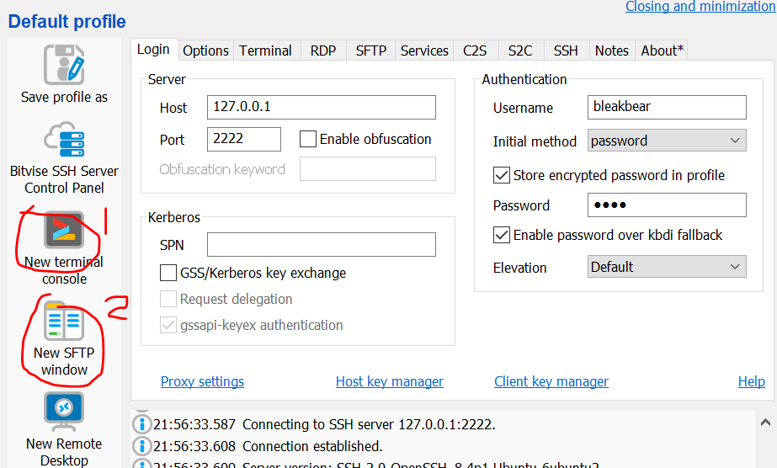
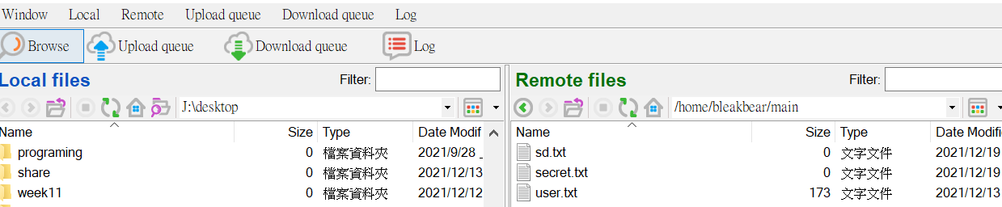
連接使用
1.開啟terminal
2.可傳送檔案到Server

Slide 21
網站
Apache HTTP Server（簡稱Apache）網頁伺服器軟體，可以在大多數電腦作業系統中運行。，是最流行的Web伺服器軟體之一。
sudo apt install apache2
service apache2 start/status/stop/restart :啟用/狀態/停止/重啟

Slide 22
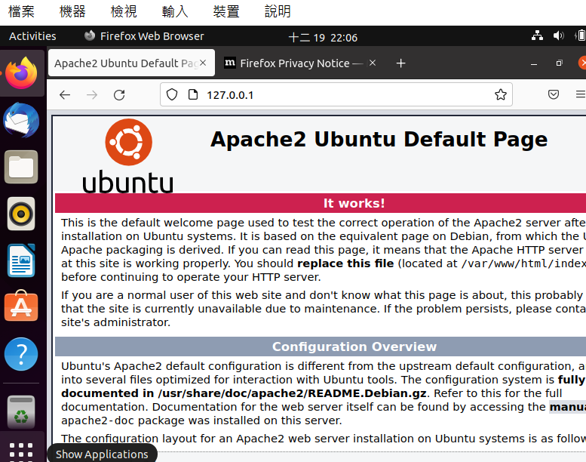
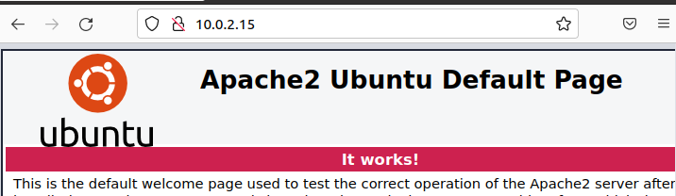
It works!
當apache服務開啟後
輸入本地(127.0.0.1)或是自己的
ip都能連接到預設的網站
看到這個畫面就是成功了

Slide 23

放上自製網站
/etc/apache2/sites-enabled 目錄下有一個000-default.conf檔案
打開(cat)後會看到documentRoot路徑
到/var/www/html目錄會看到index.html檔案
放上自製網站有兩種方法
1.在預設目錄裡放進自己的網頁(也可以覆蓋index的檔案，但是也需要更改檔案權限(可再更改權限指令前加sudo)，並且最好自己的html的檔名也叫做index.html )
2.把預設目錄改成自己的目錄(權限需調整)

Slide 24
如果要更改預設目錄
1. 把 /etc/apache2/sites-enabled/000-default.conf裡面的
DocumentRoot這行 /var/www/html改成你的目錄路徑
2. 把 /etc/apache2/apache2.conf裡面的<Directory /var/www>
改成<Directory 你的目錄路徑>
3.修改完畢後重啟apache2
4.如果網頁有forbidden這個問題，可將新目錄建立在 /var/www底下，這樣第2點就不用變更路徑，只需操作第1點就行。

Slide 25
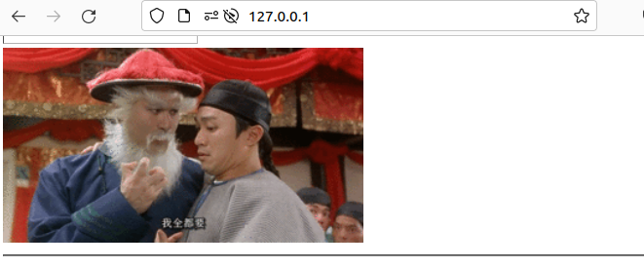
更改完成

Slide 26


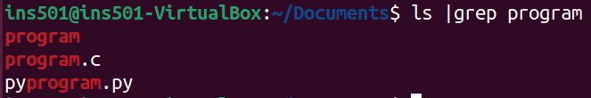
Homework
Please take screenshots of the commands used and the corresponding execution results for each sub-question in the assignment, paste them into a Word document, and convert the document into a PDF file.
請將作業每一小題使用到的指令與執行結果截圖貼在 Word 並轉成 PDF 檔 學號_1210.pdf

Slide 27
Lab Question
1. Create at least 1 user then login with other TTY.
2.If we want to set a file named“file_B”
owner have all Permission
group member can read and write
other user can only execute it
What command should we use?
3. Create folder called “share”and change its Permission , let the user above（Q1） access this folder.(show your step)

Slide 28
4.Connect to your Ubuntu server with bitvise
5.Send your html (week 9 or 10 Lab) to your Ubuntu server.

Slide 29
6.Activate the apache2 then connect to default web with the browser inside the Ubuntu.
7. Change default web content to your own content

